Slide 1
SQL vs NoSQL
TFA a.a. 2014/15 Didattica delle Basi di Dati e dei Sistemi Intelligenti
Gianni Rosa

Slide 2
OLTP vs OLAP
Possiamo dividere i sistemi IT in due categorie:
OLTP (On-line Transaction Processing)
OLAP (On-line Analytical Processing)

Slide 3
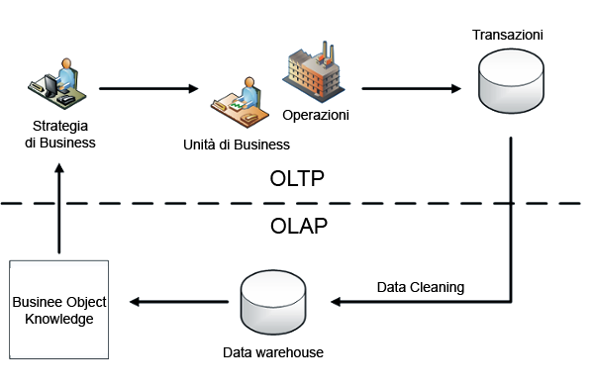
OLTP vs OLAP
Possiamo dividere i sistemi IT in due categorie:
OLTP (On-line Transaction Processing)
OLAP (On-line Analytical Processing)

Slide 4
OLTP: On-line Transaction Processing
È caratterizzato da un gran numero di piccole transazioni on-line (INSERT, UPDATE, DELETE).

Slide 5
OLTP: On-line Transaction Processing
I sistemi OLTP si distinguono per:
Velocità delle query (processing)
Gestione dell’integrità dei dati in un ambiente altamente concorrenziale
Un alto numero di transazioni per secondo

Slide 6
OLTP: On-line Transaction Processing
Esempi:
vendite, scontrini, prenotazioni aeree, aggiornamenti conti bancari, ecc…

Slide 7
OLAP: On-line Analytical Processing
I sistemi OLAP sono caratterizzati da un volume di transazioni relativamente basso

Slide 8
OLAP: On-line Analytical Processing
I sistemi OLAP si distinguono per:
Query complesse che coinvolgono aggregazioni
Il tempo di risposta è una misura fondamentale

Slide 9
OLAP: On-line Analytical Processing
Le applicazioni OLAP sono largamente utilizzate da tecniche di Data Mining

Slide 10
OLAP: On-line Analytical Processing
Amazon analizza gli acquisti dei propri clienti per offrirgli una schermata personalizzata con quello che più probabilmente può essere di loro interesse
Gli Analisti di una catena di supermercati cercano il modo di incrementare le vendite in una certa area analizzando la tipologia della zona, dei clienti e delle vendite precedenti

Slide 11
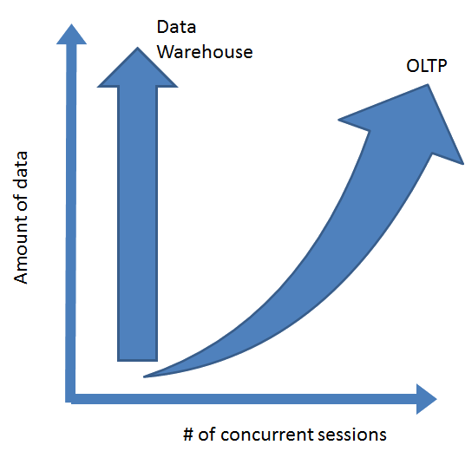
Differenti requisiti

Slide 12
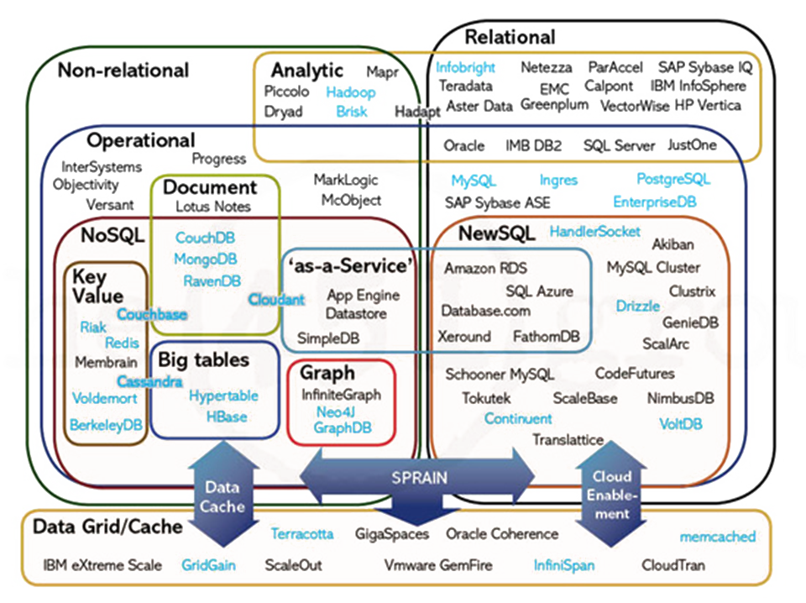
Una visione d’insieme

Slide 13
Quando relazionale?

Slide 14
Caratteristiche SQL
I dati sono memorizzati in tabelle e colonne
Le relazioni sono rapresentate nei dati
DML: Data Manipulation Language
DDL: Data Definition Language
Transazioni
Astrazione dal livello fisico

Slide 15
Data Manipulation Language (DML)
I dati sono elaborati con construtti Select, Insert, Update, & Delete
Select T1.Column1, T2.Column2 … From Table1, Table2 … Where T1.Column1 = T2.Column1 …
Data Aggregation
Compound statements
Funzioni e procedure
Controllo delle transazioni esplicito

Slide 16
Data Definition Language (DDL)
Definizione dello schema e delle tabelle
Create Table (Column1 Datatype1, Column2 Datatype 2, …)
Vincoli per definire e consolidare le relazioni
Chiavi primarie
Chiavi esterneEtc.
Definizione di Triggers
Modifica e Cancellazione di schemi e tabelle
Sicurezza e controllo su accessi

Slide 17
Proprietà ACID delle Transazioni
Le proprietà principali sono dette ACID
Atomicity: Ogni transazione è atomica. Se fallisce un’azione, fallisce l’intera transazione (roll back)
Consistency: una transazione inizia e termina in un stato consistente, ovvero non deve violare eventuali vincoli di integrità
Isolation: Ogni transazione deve essere eseguita in modo isolato e indipendente dalle altre transazioni
Durability: Una volta che una transazione ha effettuato un commit, i cambiamenti apportati non potranno più essere persi

Slide 18
Un problema di scalabilità
Problemi di scalabilità quando i dataset sono troppo grandi, posso aggiungere risorse ma non basta
Gli RDBMS non sono stati progettati per essere distribuiti
Si è iniziato a progettare soluzioni con database multi-nodo
Le proprietà ACID aggiungono overhead

Slide 19
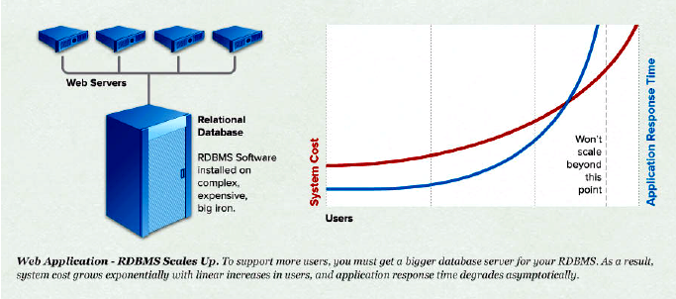
Un problema di scalabilità
Ad un certo punto i database RDBMS non scalano più

Slide 20
Quando non-relazionale?

Slide 21
Quando non-relazionale?

Slide 22
NoSQL
Dal sito www.nosql-database.org:
Next Generation Databases mostly addressing some of the points: being non-relational, distributed, open-source and horizontal scalable. The original intention has been modern web-scale databases. The movement began early 2009 and is growing rapidly. Often more characteristics apply as: schema-free, easy replication support, simple API, eventually consistent / BASE (not ACID), a huge data amount, and more.

Slide 23
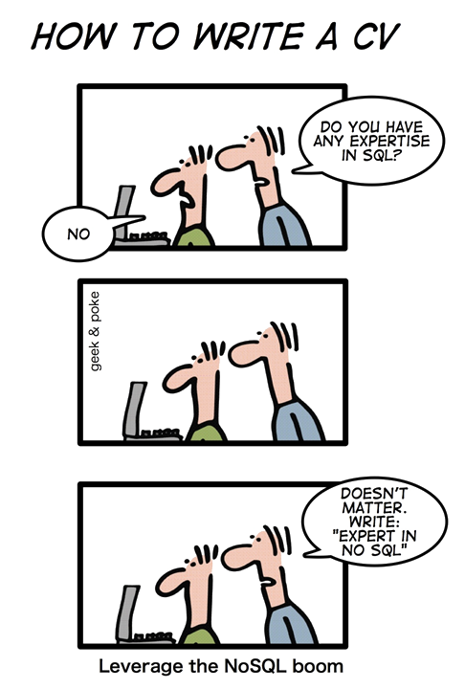
NoSQL

Slide 24
NoSQL: Caratteristiche
Significa Not Only SQL
Grandi volumi di dati
Google’s “big data”
Alta scabilità
Potenzialmente migliaia di macchine
…distribuite intorno al mondo
Le query richiedono risposte “immediate”
Molte query, pochi aggiornamenti
Inserts & Updates asincroni
Schema-less
Ambiente open-source

Slide 25
NoSQL: BASE
I database NoSQL non soddisfano le proprietà ACID, soddisfano le proprietà BASE:
Basically Available: disponibilità garantita
Soft-state: Lo stato del sistema potrebbe cambiare anche senza una query (a causa di un aggiornamento di un nodo)
Eventually Consistent: Il sistema diventerà consistente nel tempo

Slide 26
NoSQL: Eventually Consistent
In un modello distribuito, qualsiasi server può ripondere a qualsiasi query;
I Server comunicano tra loro (dietro le scene) pertanto, il server che risponde ad una richiesta potrebbe non avere gli ultimi dati.
Interessa a qualcuno di vedere l’ultimo tweet di Kim Kardashian istantaneamente?

Slide 27
NoSQL: CAP Theorem
Un sistema distribuito può supportare soltanto due delle seguenti caratteristiche:
Consistency: Tutti i nodi “vedono” gli stessi dati allo stesso tempo
Availability: Una garanzia che ogni richiesta riceve una risposta
Partition-tolerant: Il sistema continua a rispondere anche in caso di “failure” di una parte dello stesso

Slide 28
NoSQL: CAP Theorem
Negli RDBMS non abbiamo la P (partizione della rete)
Nei NoSQL abbiamo la P
Pertanto si deve scegliere tra la C o la A
C -> Si accetta di aspettare finchè i dati sono consistenti
A -> Si accetta di avere qualche volta dati inconsistenti

Slide 29
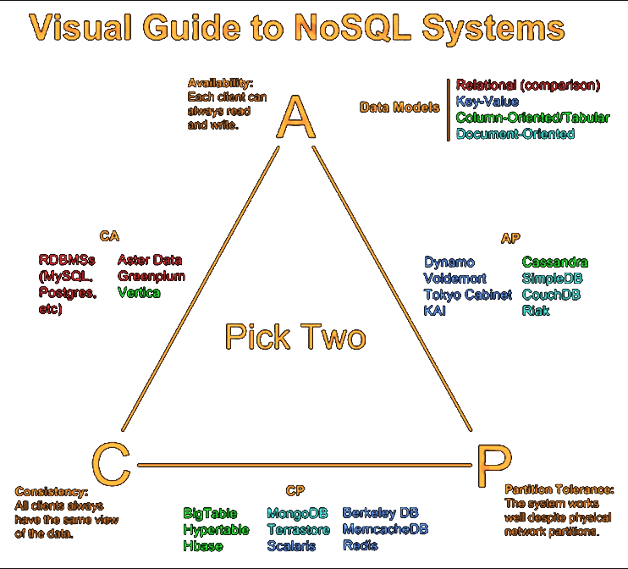
NoSQL: CAP Theorem

Slide 30
NoSQL: Tipi di database
Column Store: Ogni blocco di memorizzazione contiene dati su una sola colonna
Utile per l’analisi di dati
Hadoop, Cassandra, Hypertable
Document/XML/Object Store: Memorizza documenti con elementi taggati
Key (e altri indici) puntano ad oggetti serializzati
MongoDB, CouchDB, RavenDB
Key-Value Store: Una chiave contiene il payload
MemcacheDB, Azure Table Storage, Redis

Slide 31
NoSQL: Problemi
API inconsistenti tra i fornitori NoSQL
I dati denormalizzati richiedono di mantenere le relazioni dal codice
La mancanza di query complicate richiede di effettuare filtri dal codice

Slide 32
NoSQL: Potenza
Google reader
Google maps
Blogger.com
Youtube
Gmail
Amazon
Sourceforge
Github
CollegeHumor
Justin.tv
Grooveshark
BMW
Cisco
Honda
Mozilla
Adobe
Ebay
Facebook
Hulu
Last.Fm
LinkedIn
New York Times
Twitter
Yahoo!
Disney
Craigslist
Foursquare
Forbes
Bit.ly
Intuit
Boeing
US Army
Seagate
Hertz
IBM
Intel
Oxford University Press
United Airways
University of Toronto
XQ ☺

Slide 33
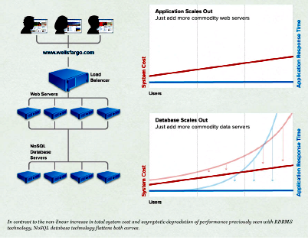
NoSQL: Scalabilità
NoSQL è "scalabile" in quanto è possibile distribuire il carico
Partizionando/Replicando

Slide 34
NoSQL: Inserimento e Modifica
Sintassi:
HTML
Java Script
Etc.
Asincrono: Gli inserimenti e le updates rilasciano conferme in modo asincrono
Versionato
Concorrenza ottimistica

Slide 35
NoSQL: Retrieve dei dati
Sintassi:
Non c’è un linguaggio di query
Si basa su linguaggi procedurali come ad esempio il Java, C, ecc.
Le applicazioni specificano il path per il recupero dei dati
Non c’è un’ottimizzatore per query
La risposta alle query rapida è importante
Potrebbe non essere una risposta “esatta”

Slide 36
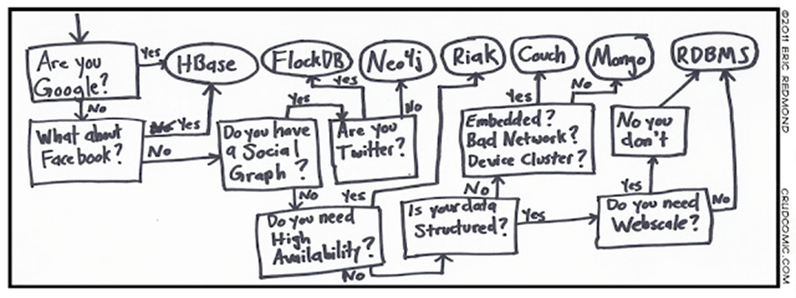
NoSQL o RDBMS? Segui il percorso ☺

Slide 37
Grazie per l’attenzione

